Slide 1
تصميم دورة تعليمية فعّالة وتفاعلية عبر الإنترنت
القسم 1 ، الوحدة 3 ، الثلاثاء 5 مايو ، 3:30 الى 05:00 مساءً

Slide 2
كم عدد الكلمات في "اللغة الانكليزية؟"
.A 1،500،000
.B 170،000
.C من المستحيل العد
.D 2
Poll #1
سؤال اقتراع

Slide 3
في نهاية هذه الجلسة ، ستتمكن من ...
إعطاء وصف للمبادئ التربوية الأساسية عبر الإنترنت
إنشاء أهداف تعلّم الوحدة والدورة التدريبية
ربط أهداف التعلّم بأنشطة التعلّم والتقييم
أهداف الجلسة

Slide 4
بعض المبادئ الأساسية
تقديم الدورة: التدريس غير المتزامن مقابل التدريس المتزامن
أهداف التعلّم: الخصائص والتصنيف
تصميم الدورة: التعلّم / الأنشطة التعليمية

Slide 5
1. المتزامن مقابل الغير متزامن

Slide 6
تقديم الدورة: متزامن
+ | -
المشاركة في الوقت الفعلي فرص التعلم التفاعلي على غرار الدورات التقليدية وجها لوجه العمق التعليمي | لا تتمتع بالمرونة لوقت الطلبة تتطلّب المزيد من التكنولوجيا الموثوقية التكنولوجية مشاكل الاتصال

Slide 7
تقديم الدورة: غير متزامن
+ | -
مرونة الجدولة المزيد من الوقت للطلاب لترتيب أفكارهم العمل المستقل الدراسة حسب وقت الطلبة | عُزلة الطلبة تتطلّب التشجيع الذاتي قد لا يكون المحتوى جذابًا قد يجد الطلبة بعض العوائق لفهم المواد

Slide 8
ما هي أفضل طريقة للتعلّم عبر الإنترنت؟ (أدخل A أو B أو Cأو D في مربع الدردشة)
.A بشكل متزامن
.Bبشكل غير متزامن
.Cمختلط
.Dلا شيء مما سبق
Poll #2
سؤال الاقتراع

Slide 9
2. خلق أهداف التعلم

Slide 10
أهداف التعلّم
المعرفة
في نهاية هذه الجلسة ، ستتمكن من ...
أعطِ وصفاً المبادئ التربوية الأساسية عبر الإنترنت
إنشاء أهداف تعلم الوحدة والدورة التدريبية
ربط أهداف التعلّم بأنشطة التعلّم والتقييم
العمل

Slide 11
أهداف التعلّم - الخصائص
تكون أهداف التعلّم:
قابلة للقياس
محدّدة
متمحورة حول المتعلم
أهداف التعلم تمنح الطلبة:
توجيه إلى ما هي المعلومات الهامة
توقعات المعلم والصف
التحضير للاختبارات والامتحانات
أهداف التعلم تعطي الاستاذ:
سهولة تحديد الأنشطة / الأساليب
توضيح ما يجب تقييمه / اختباره
تقييم فاعلية الدورة

Slide 12
Learning Objectives - Characteristics
إدراكيّ
في نهاية هذه الجلسة ، ستتمكن من ...
أعطِ وصفاً المبادئ التربوية الأساسية عبر الإنترنت
إنشاء أهداف تعلم الوحدة والدورة التدريبية
ربط أهداف التعلم بأنشطة التعّلم والتقييم
نفسيٌّ-حركي

Slide 13
ما هو هدف التعلّم العالي المستوى؟
(أدخل A او B)
.A المعرفة
.B العمل
وقفة وتأمل

Slide 14
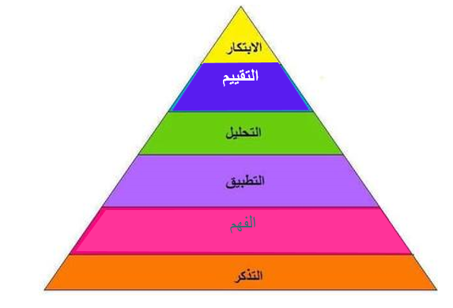
تصنيف بلوم

Slide 15
أهداف التعلم - التصنيف
في نهاية هذه الجلسة ، ستتمكن من ...
أعطِ وصفاً للمبادئ التربوية الأساسية عبر الإنترنت
إنشاء أهداف تعلم الوحدة والدورة التدريبية
ربط أهداف التعلّم بأنشطة التعلّم والتقييم

Slide 16
أهداف التعلم - التصنيف
في نهاية هذه الجلسة ، ستتمكن من ...
أعطِ وصفاً للمبادئ التربوية الأساسية عبر الإنترنت
إنشاء أهداف تعّلم الوحدة والدورة التدريبية
ربط أهداف التعلّم بأنشطة التعلّم والتقييم
أيُّ تصنيف؟؟؟

Slide 17
أي مما يلي يصنّف بصورة أفضل هدف التعلّم التالي؟
أعطِ وصفاً المبادئ التربوية الأساسية عبر الإنترنت
.a التذكر
.b الفهم
.c التطبيق
.d لا شيء مما سبق
Poll #3
سؤال اقتراع

Slide 18
أي مما يلي يصنّف بصورة أفضل هدف التعلّم التالي؟
إنشاء أهداف التعّلم للوحدة والدورة التدريبية
.a الإنشاء
.bالتقييم
.c التحليل
.d بدأت اشعر بالصداع !!
Poll #4
سؤال اقتراع

Slide 19
أي مما يلي يصنّف بصورة أفضل هدف التعلّم التالي؟
ربط أهداف التعلّم بأنشطة التعلم والتقييم
.a التقييم
.b التحليل
.c التطبيق
.d الفهم
Poll #5
سؤال اقتراع

Slide 20
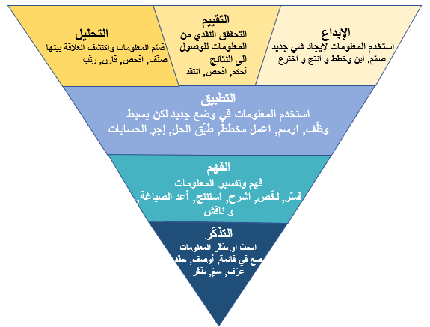
أهداف التعلم - التصنيف

Slide 21
أهداف التعلّم - مراجعة
المبادئ:
أهداف التعلّم محدّدة وقابلة للقياس وتتمحور حول المتعلّم
تتضمن أهداف التعلّم مستويات مختلفة من النشاط المعرفي والنفسي-الحركي (المعرفة والعمل)

Slide 22
ما أنواع أهداف التعلّم التي تتطلبها دوراتك (المعرفة - العمل)؟
كيف تساعد طلابك على تحقيقها؟
وقفة للتأمل

Slide 23
3. تصميم الدورة التفاعلية

Slide 24
تصميم الدورة التفاعلية
التصميم:
حدّد الأهداف
اختر طرق التدريس
حدّد صيغة التقييم

Slide 25
تصميم الدورة التفاعلية
في نهاية هذه الجلسة ، ستتمكن من ...
وصف المبادئ الأساسية للتربية عبر الإنترنت
إنشاء أهداف تعلم الوحدة والدورة التدريبية
ربط أهداف التعلّم بأنشطة التعلّم والتقييم

Slide 26
تصميم الدورة التفاعلية
في نهاية هذه الجلسة ، ستتمكن من ...
وصف المبادئ الأساسية للتربية عبر الإنترنت
إنشاء أهداف تعلم الوحدة والدورة التدريبية
ربط أهداف التعلّم بأنشطة التعلّم والتقييم

Slide 27
تصميم الدورة التفاعلية
في نهاية هذه الجلسة ، ستتمكن من ...
وصف: تحديد المعلومات أو تذكرها
إنشاء: تصميم وإنتاج شيء جديد
الاتصال: فحص المعلومات وتصنيفها

Slide 28
تصميم الدورة التفاعلية
مبادئ:
ابدأ بأهداف تعليمية واضحة
فهم طبيعة وفئة التعلّم لكل هدف
إنشاء أنشطة تعليمية تتماشى مع تلك الأهداف

Slide 29
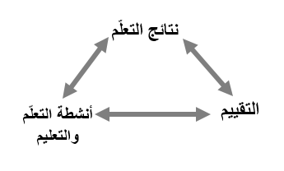
تصميم الدورة - المحاذاة

Slide 30
أهم ما تعلمناهُ في الوحدة 3
طرق تقديم الدورة التدريبية عبر الإنترنت - متزامن مقابل غير متزامن
أهداف التعلّم - الخصائص
أهداف التعلّم - التصنيف (على سبيل المثال ، معرفة مقابل عمل)
التصميم التفاعلي - ربط الأنشطة بالأهداف
التصميم التفاعلي - مواءمة تجربة التعلم

Slide 31
أسئلة؟
أو
تعليق؟

Slide 32
الواجب المنزلي
ورقة عمل النشاط
الجلسة التالية:
الخميس 7 أيار / 3:30- 5:00 مساءاً السلوك الأخلاقي عبر الأنترنيت
ماذا بعد جلسة اليوم؟

